Slide 1
מבוא לסטטיסטיקה והסתברות
תרגיל 05
42

Slide 2
שאלה 1
סטודנט מתלבט בין שני קורסי בחירה, הוא אוסף מידע על הציונים בקורסים בשנים הקודמות ומקבל את התוצאות הבאות:
באיזה קורס כדאי לו לבחור אם הוא רוצה את הציון הגבוה ביותר, אבל שונא סיכונים.
האם בחירתו תשתנה אם הוא יגלה שכל הציונים בקורס ב' גבוהים ב-5 נקודות מאלה שבטבלה?
90-100 | 80-90 | 70-80 | 60-70
0.15 | 0.15 | 0.25 | 0.45 | הסתברות קורס א
0.1 | 0.1 | 0.5 | 0.3 | הסתברות קורס ב

Slide 4


סוגי התפלגויות
משפחת התפלגות (פרמטרים) | פונקצית צפיפות ההסתברות p(x) | תוחלת E(x) | שונות Var(x)
אחידה בדידה (n)
בינומית (n,p)
גיאומטרית (p)
היפר-גיאומטרית (N,D,n)
פואסון (λ)
נורמלית (μ,σ²) | חישוב עפ"י טבלת Z | μ | σ²
מעריכית (k)

Slide 5
שאלה 2
הבקעת שער במשחק סטנגה מקנה 2 נק', פגיעה בקורה מקנה 1 נק' ופגיעה במשקוף השער מקנה 3 נק'. פספוס אינו מקנה נק' כלל. הסיכוי לכל אחת מהאפשרויות הוא שווה.
א. דניאל בועט לשער, מהי תוחלת הנק' שהוא יצבור? מהי השונות?
ב. הוחלט שללא קשר לתוצאות הבעיטה יתווספו לניקוד 3 נק'. כיצד יושפעו ערכי התוחלת והשונות?
ג. הוחלט שללא קשר לתוצאות הבעיטה הניקוד יוכפל פי 3. כיצד יושפעו ערכי התוחלת והשונות?

Slide 6
התפלגות אחידה (n=4)
X - מס' הנקודות לבעיטה
הסתברות שווה לקבלת כל אחד מהערכים האפשריים של המשתנה המקרי X
משפחת התפלגות (פרמטרים) | פונקצית צפיפות ההסתברות p(x) | תוחלת E(x) | שונות Var(x)
אחידה בדידה (n)
התפלגות אחידה (n=4)

Slide 7
שאלה 3
אלוף העולם בקליעה למטרה קולע בדיוק למרכז בהסתברות של 0.4. הוא מבצע 3 ניסיונות בלתי תלויים בזה אחר זה. מה ההסתברות ש:
א. הוא יצליח בכל הניסיונות?
ב. הוא יצליח רק בשני ניסיונות?
ג. הוא יצליח לכל היותר בשני ניסיונות?
ד. מה התוחלת של מס' הקליעות המוצלחות?
ה. מה השונות של מס' הקליעות המוצלחות?
Notes:
3 ניסיונות ברנולי ב"ת

Slide 8
התפלגות בינומית (n=3, p=0.4)
X - מס' הקליעות המוצלחות
התפלגות מס' ההצלחות ב-n ניסויי ברנולי ב"ת (הצלחה או כישלון בלבד, הסיכוי להצלחה מסומן ב-p)
משפחת התפלגות (פרמטרים) | פונקצית צפיפות ההסתברות p(x) | תוחלת E(x) | שונות Var(x)
בינומית (n,p)
התפלגות בינומית (n=3, p=0.4)
Notes:
3 ניסיונות ברנולי ב"ת

Slide 9
שאלה 4
זוג נשוי מחפש דירה להשכרה במרכז ת"א. הם מעריכים שהסיכוי למציאת דירה מתאימה במחיר סביר הוא 10%.
א. מה ההסתברות שהדירה הרביעית שהם יראו תהיה הראשונה שתתאים לצרכיהם?
ב. מה ההסתברות שהם יצטרכו לראות יותר מ-4 דירות עד למציאת דירה?
ג. מהי התוחלת ומה השונות עד למציאת דירה?
Notes:
X משתנה מקרי המונה את מס' הניסיונות עד (וכולל) הצלחה ראשונה – התפלגות גיאומטרית.

Slide 10
התפלגות גיאומטרית (p=0.1)
X- מס' הניסיונות עד (וכולל) מציאת דירה
ההתפלגות של מס' ניסיונות ברנולי ב"ת עד להצלחה ראשונה (כולל)
משפחת התפלגות (פרמטרים) | פונקצית צפיפות ההסתברות p(x) | תוחלת E(x) | שונות Var(x)
גיאומטרית (p)
התפלגות גיאומטרית (p=0.1)

Slide 11
שאלה 5
בכד 10 מטבעות: 3 מטבעות של שנקל ו- 7 מטבעות של 5 שקלים. מוציאים מהכד באקראי 4 מטבעות.
מה ההסתברות ש:
א. שניים מהמטבעות שהוצאו הם של שנקל?
ב. כל המטבעות שהוצאו הן של שנקל?
ג. לפחות שלושה מהמטבעות שהוצאו הם של שנקל?
ד. מה התוחלת של מס' מטבעות השנקל שהוצאו מהכד?
ה. מה השונות של מס' מטבעות השנקל שהוצאו מהכד?

Slide 12
התפלגות היפר גיאומטרית (N=10, D=3, n=4)
X- מס' מטבעות השנקל מתוך ה-4 שהוצאו
התפלגות מספר ההצלחות ב-n ניסויים ראשונים מתוך N ניסויי ברנולי, כאשר ידוע מספר ההצלחות בסדרת הניסויים כולה (D)
משפחת התפלגות (פרמטרים) | פונקצית צפיפות ההסתברות p(x) | תוחלת E(x) | שונות Var(x)
היפר-גיאומטרית (N,D,n)
התפלגות היפר-גיאומטרית (N=10, D=3, n=4)
Notes:
3

Slide 13
שאלה 6
במוקד שירות של חב' סלולארית מתקבלות בממוצע 50 שיחות בשעה, מתוכן 80% מהוות תלונות. מס' התלונות מתפלג פואסונית.
א. מהי ההסתברות לקבלת 30 תלונות בשעה?
ב. קווי הטלפון במוקד הושבתו ל-12 דקות עקב תקלה, מהי ההסתברות שבזמן זה ניסו להתלונן פחות מ-2 אנשים?
ג. מהי ההסתברות שבזמן התקלה זה ניסו להתלונן לפחות 2 אנשים?
ד. מהי השונות והתוחלת של מס' התלונות בשעה?
ה. מהי השונות והתוחלת של מס' התלונות בזמן התקלה?

Slide 14
התפלגות פואסונית (λ=50*0.8=40)
X- מס' התלונות בשעה
נוצרת כאשר סופרים אירועים שמתרחשים בפרק זמן נתון.
משפחת התפלגות (פרמטרים) | פונקצית צפיפות ההסתברות p(x) | תוחלת E(x) | שונות Var(x)
פואסון (λ)
התפלגות פואסונית (λ=40)

Slide 15
שאלה 7
הציונים בקורס סטטיסטיקה מתפלגים נורמלית עם ממוצע 90 וסטיית תקן 5. מהי ההסתברות לקבלת הציונים הבאים:
א. מתחת ל-92.5
ב. מעל 80
ג. מתחת ל-85
ד. בין 80-85
התפלגות נורמלית X~N(90,5²)
X- ציון בקורס סטטיסטיקה

Slide 16
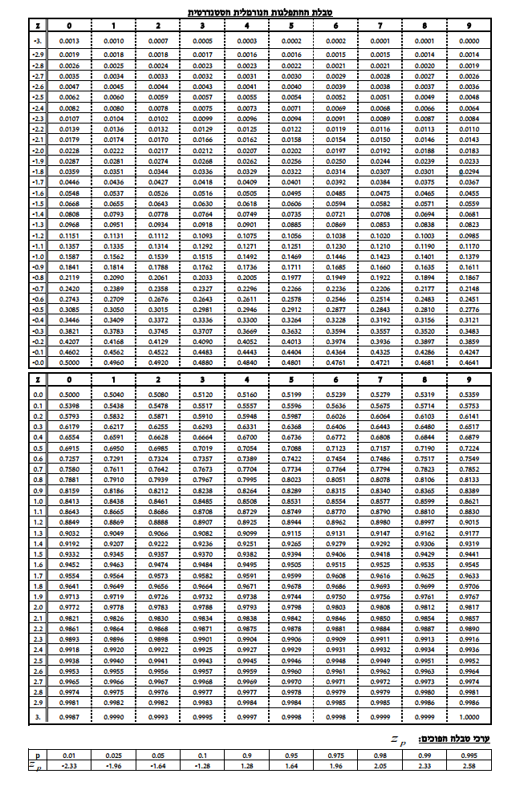

Slide 17
ה. בקורס יש 100 תלמידים, כמה קיבלו בין 80-100?
ו. מהו הציון ש-95% ממשתפי הקורס קיבלו ציון נמוך
ממנו?

Slide 18
שאלה 8
בבית הספר "ברושים" ישנם 200 תלמידים אשר גובהם מתפלג נורמלית עם ממוצע 190 ס"מ, וסטיית תקן של 4 ס"מ.
א. כמה תלמידים שגובהם מתחת ל- 186 ס"מ נצפה
למצוא בבית הספר?
ב. מהו אחוז התלמידים בבית הספר שגובהם בין 186
ס"מ ל-194 ס"מ?
ג. מהו אחוז התלמידים בבית הספר שגובהם בין 182
ס"מ ל-198 ס"מ?

Slide 19
שאלה 9
תנובת החלב היומית של פרות מתפלגת נורמלית עם ממוצע של 10 ליטר וסטיית תקן של 2 ליטר.
א. מהי ההסתברות שפרה שנבחרה באקראי תניב
פחות מ-13 ליטר?
ב. מהי ההסתברות שהיא תניב יותר מ-13 ליטר?
ג. נבחרו 3 פרות באקראי. מהי ההסתברות שרק
שתיים מהן תנבנה יותר מ-13 ליטר?
ד. מהו ערך תנובת החלב היומית ש-95% מהפרות
מניבות פחות ממנו?

